Slide 1


第一章《运动的描述》难点突破
朝阳区线上课堂·高一年级物理
清华大学附属中学朝阳学校 张君可

Slide 2
第一单元 运动的描述
难点突破
学习
目标
理清速度、速度的改变及加速度之间的关系
能应用数学图像描述物体的直线运动
会用打点计时器等基本器材研究物体的运动

Slide 3
突破一：基本概念的建立及物理思想方法
学习物理，掌握思想方法往往比知识本身更重要。
1.理想化模型法
2.比值定义法
3.微元法等。

Slide 4
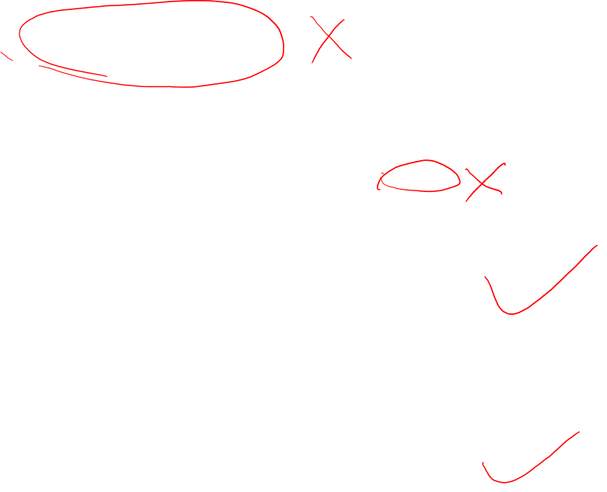
突破一：基本概念的建立及物理思想方法
CD

Slide 5
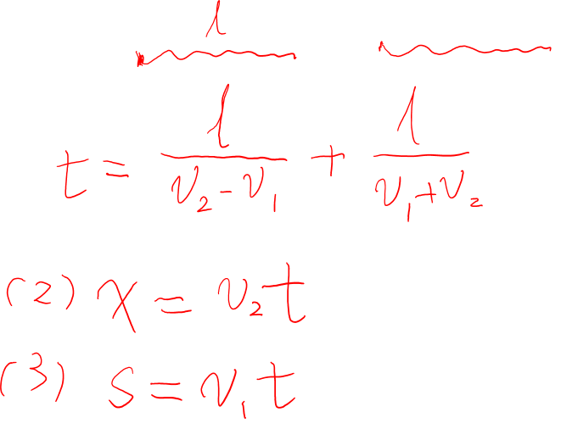
突破一：基本概念的建立及物理思想方法
巧选参考系往往会给解决问题带来很大的方便

Slide 7

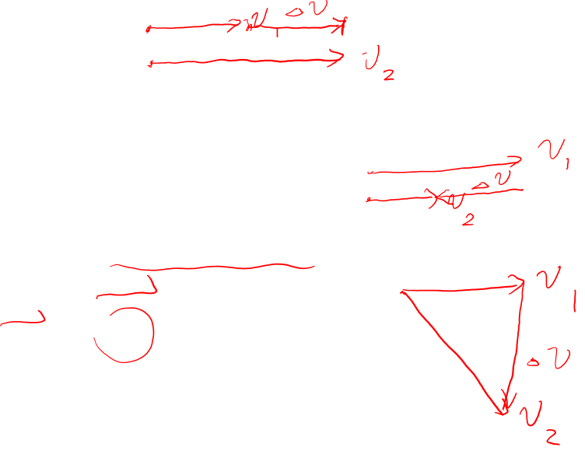
突破二：速度、速度的改变和加速度的辩证关系
表示运动的快慢
速度
v
表示速度的变化
速度的改变量
Δv＝v－v₀
表示速度变化的快慢
加速度

Slide 8
突破二：速度、速度的改变和加速度的辩证关系
1.加速度方向就是速度变化量方向，与速度方向无关，加速度的正、负号只代表方向，不表示大小。
2.只要有速度变化就一定有加速度，反之亦然。
3.加速度a与速度v同向，物体做加速运动；
加速度a与速度v反向，物体做减速运动。
4.加速度不变的运动，称之为匀变速运动。可分为匀加速运动和匀减速运动。

Slide 9
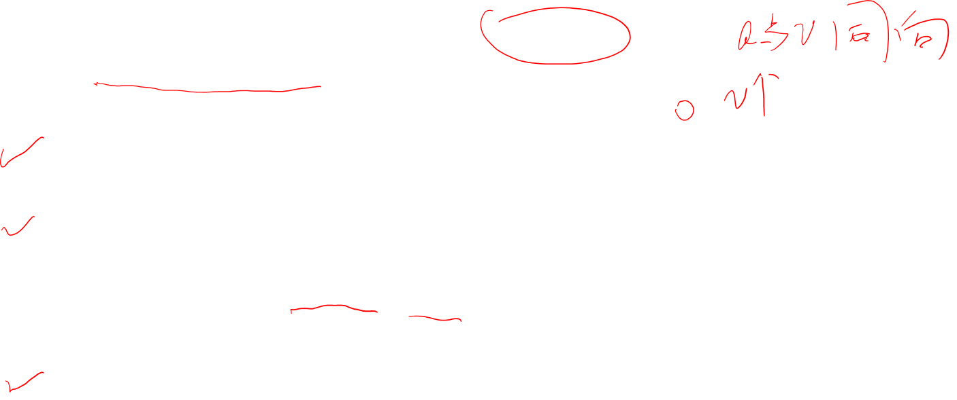
突破二：速度、加速度等关系的理解及应用
BD
B

Slide 10
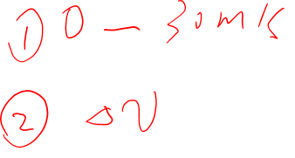
突破二：速度、加速度等关系的理解及应用
5．足球运动员在罚点球时，球由静止被踢出时的速度为30m/s，在空中运动可看做匀速直线运动，设脚与球作用时间为0．15s，球又在空中飞行11m后被守门员挡出，守门员双手与球接触时间为0．2s，且球被挡出后以10m/s的速度沿原路反弹，设足球与脚或守门员的手接触的时间内加速度恒定，求：
（1）脚与球作用的时间内，球的加速度的大小；
（2）球在空中飞行11m的过程中所用的时间；
（3）守门员挡球的时间内，球的加速度的大小和方向

Slide 11


Slide 12
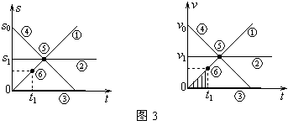
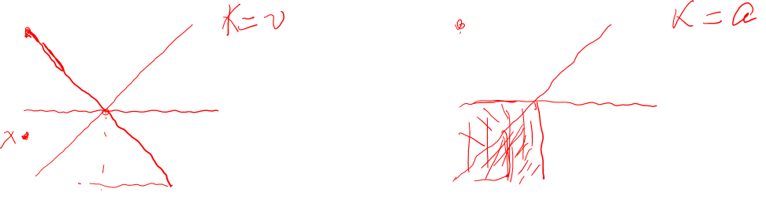
突破三：描述运动的两类图像及其应用
提示：图像线下面积表示位移，两图线所围的面积差表示相对位移。
同时，位移有正负之分，上方为正，下方为负。
s-t图象 | v-t图象
① 表示物体做匀速直线运动（斜率表示速度 ）。 | ① 表示物体做匀加速直线运动（斜率表示加速度 ）。
② 表示物体静止。 | ② 表示物体做匀速直线运动。
③ 表示物体静止。 | ③ 表示物体静止。
④ 表示物体向反方向做匀速直线运动；初位移为s₀。 | ④ 表示物体做匀减速直线运动；初速度为v₀。
⑤ 交点的纵坐标表示三个运动质点相遇时的位移。 | ⑤ 交点的纵坐标表示三个运动质点的共同速度。
⑥ 0～t₁时间内物体位移。 | ⑥ t₁时刻物体速度为v₁（图中阴影部分面积表示质点在0～t₁时间内的位移）。

Slide 13
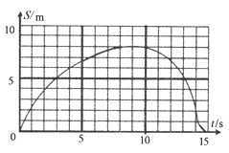

突破三：描述运动的两类图像及其应用
6．利用速度传感器与计算机结合，可以自动作出物体运动的位移时间图像，某同学在一次实验中得到的运动小车的s-t图像如图所示，在0~15s的时间内
C
A．小车先做加速运动，后做减速运动
B．小车做曲线运动
C．小车运动的平均速度为0
D．小车的位移约为8m

Slide 14
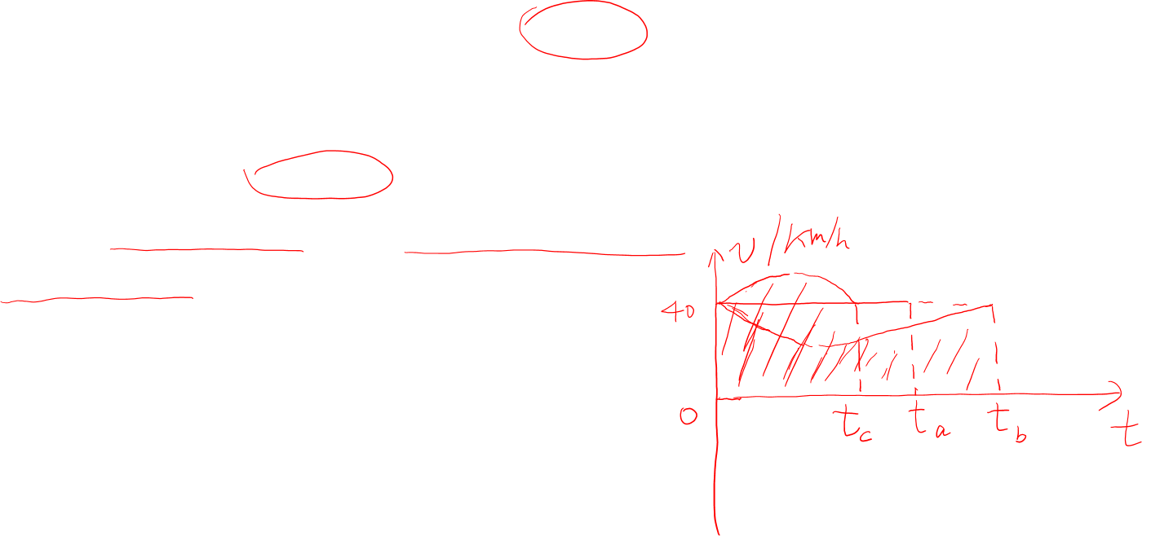
突破三：描述运动的两类图像及其应用
7．一辆警车在平直的公路上以40 km/h的速度巡逻，突然接到报警，在前方不远处有歹徒抢劫，该警车要尽快赶到出事地点且到达出事地点时的速度也为40km/h，有三种行进方式：a为一直匀速直线运动；b为先减速再加速；c为先加速再减速，则( )
A．a种方式先到达
B．b种方式先到达
C．c种方式先到达
D．条件不足，无法确定
C

Slide 15

突破三：描述运动的两类图像及其应用

Slide 16
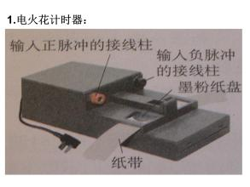
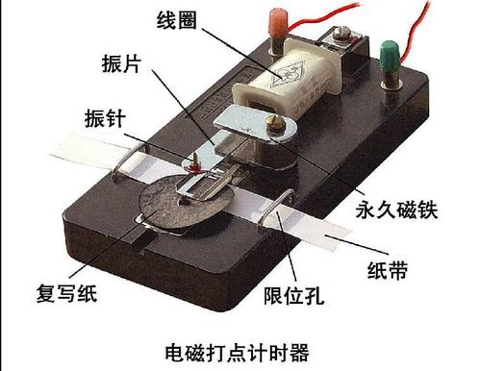

突破四：打点计时器的使用与速度的测量
关于打点计时器，需要掌握
1.具体的操作步骤
2.会根据打出的纸带计算平均速度和瞬时速度
3.会进行误差分析
4.根据计算出的瞬时速度画v-t图像（建系，描点，连线）

Slide 17
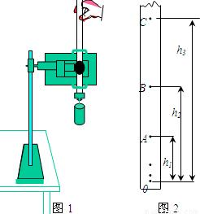
突破四：打点计时器的使用与速度的测量
计时
1.电磁打点计时器是一种_________仪器，使用________电源，工作电压________伏，当电源频率为50赫时，它每隔_______打一次点。
2.从纸带我们能直接获得：______;测量出______;能通过计算得到： _______
低压交流
4~6V
0.02s
时间
位移
平均速度和瞬时速度、加速度
3.使用打点计时器来分析物体运动情况的实验中，有以下基本步骤：
A、松开纸带让物体带着纸带运动
B、穿好纸带
C、把打点计时器固定好
D、接通电源，进行打点
以上步骤中正确的顺序是______________。
CBDA

Slide 18
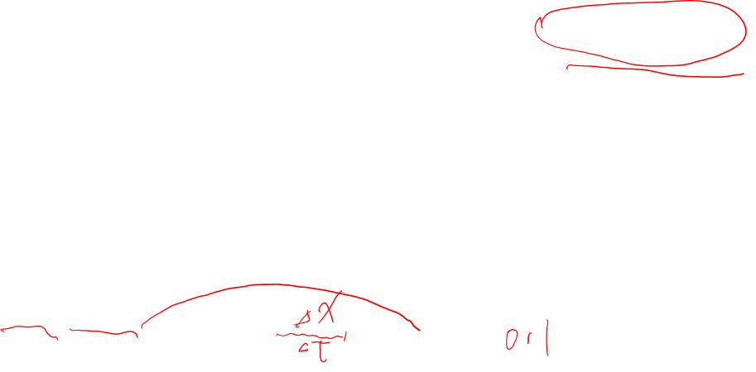
突破四：打点计时器的使用与速度的测量
4.某次实验用打点计时器交流电的频率为50Hz，纸带的记录如图3所示,图中O点为纸带的第一个点，接下来的前几个点模糊,因此从A点开始每隔4个点取一个计数点,推测纸带的运动是加速还是减速？在打出A、F这两点的时间间隔中，纸带运动的平均速度是多大？ D点的瞬时速度为多大？（结果均保留两位有效数字）
O
A
B
C
D
E
F
G
1.30
单位:cm
3.45
6.34
10.08
14.40
19.55
图3
0.37m/s
v_{D}=0.40m/s

Slide 19
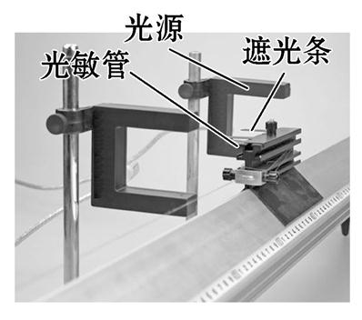
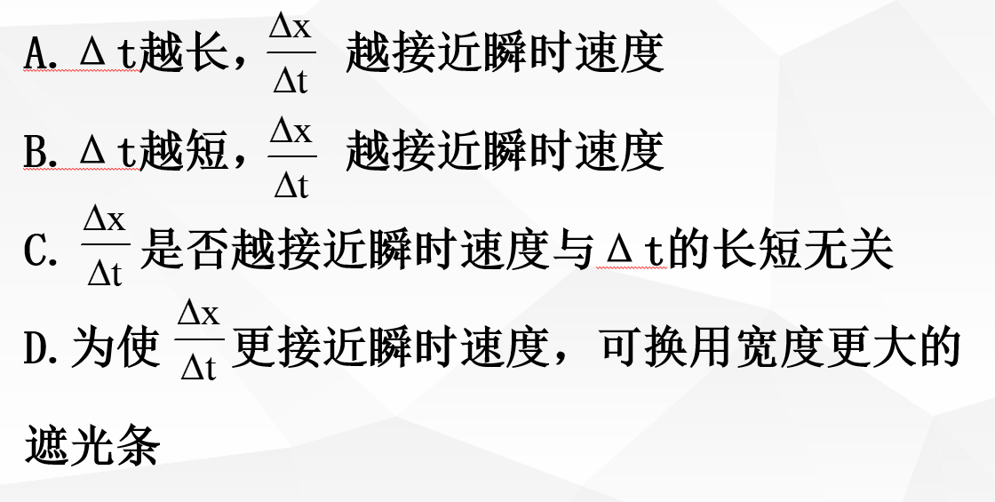
突破五：打点计时器的使用与计算瞬时速度
5.如图所示，气垫导轨上滑块经过光电门时，其上的遮光条将光遮住，电子计时器可自动记录遮光时间Δt，测得遮光条的宽度为Δx， 近似代表滑块通过光电门时的瞬时速度，则下列说法正确的是
1.从平均速度到瞬时速度利用了微元的思想方法；
2.打点计时器、频闪照相法、滴水计时法原理相同

Slide 20

谢谢您的观看
北京市朝阳区教育研究中心 制作

